Slide 1
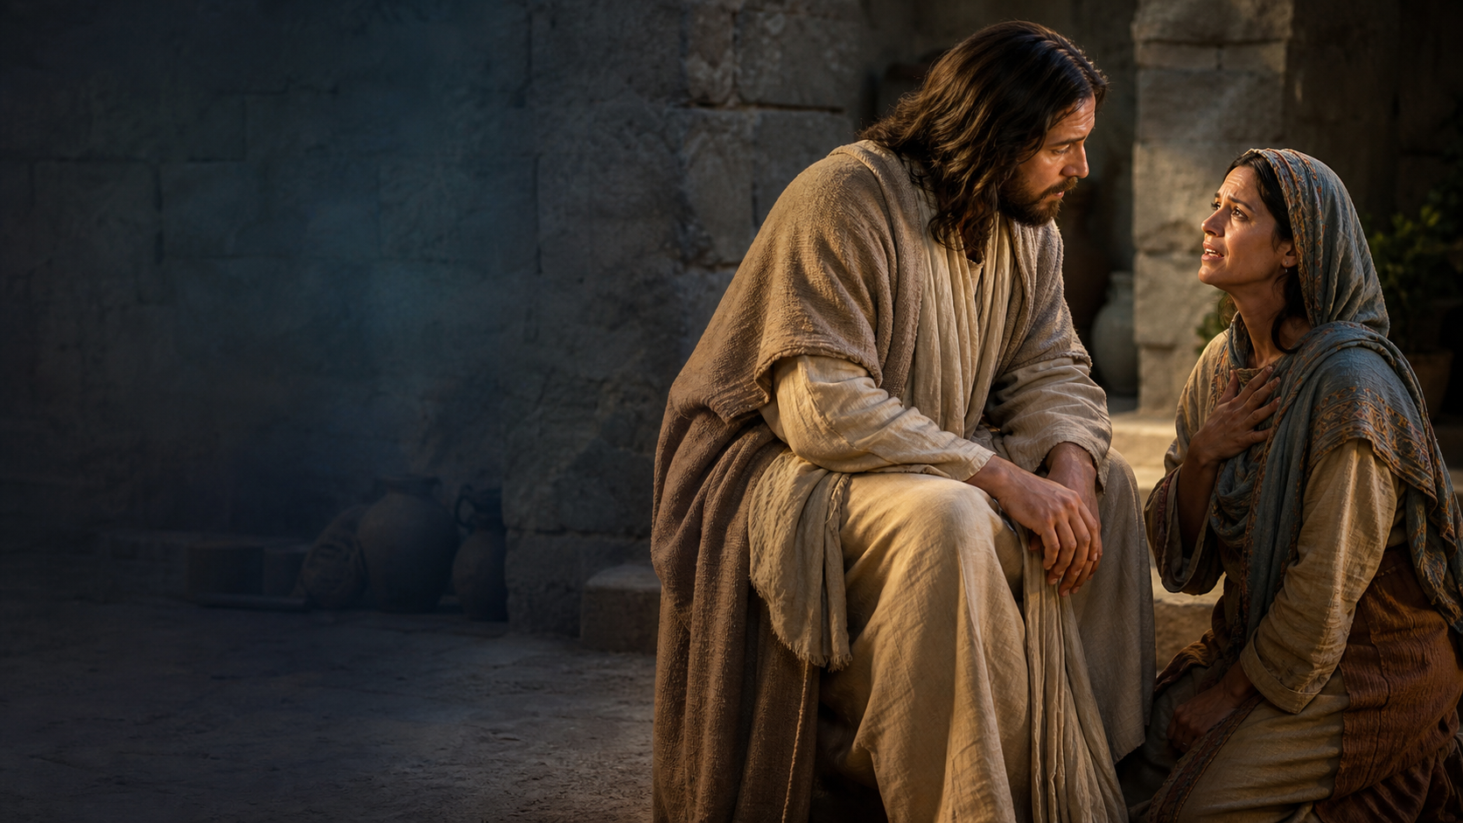
CREERÉ POR TI
Llevar el nombre del otro hasta Jesús
LA FE PERSEVERA
Y NADIE QUEDA ATRÁS
La mujer lleva el dolor de su hija hasta Jesús
y confía en una misericordia sin fronteras.
«Cuando tú no puedas, creeré por ti.»
1
2
3
4
5
SALIR
CLAMAR
QUEDARSE
RESPONDER
CREER JUNTOS
Cruza fronteras por su hija.
«Señor, socórreme».
No abandona la conversación.
«También los perrillos comen».
«Grande es tu fe».
El amor se mueve cuando otra persona ya no puede.
La necesidad merece voz incluso ante el silencio.
Perseverar sostiene una súplica con libertad.
La fe encuentra una grieta en la frontera.
Sostener y dejarse sostener forman comunidad.
01
Notes:
La escena se lee como un movimiento de amor, súplica, perseverancia, respuesta y reconocimiento. La mujer lleva el dolor de su hija sin ocupar su voz; Jesús reconoce su fe. No usar el relato para justificar exclusiones ni para exigir que alguien soporte silencio, negligencia o violencia.
[Sources]
- Letra de «Creeré por ti», aportada por el usuario el 08-08-2026.
- Reina-Valera 1909: Mt 15,21-28.
- Imagen de fondo generada con OpenAI para esta presentación; sin recurso web externo.
[/Sources]

Slide 2
CUATRO RESONANCIAS BÍBLICAS
La fe puede llevar, sostener y dejarse sostener
01
1 Sam 1,10–18
02
Mc 2,3–5
03
Ex 17,11–12
04
Gal 6,2
DERRAMAR EL ALMA
LA FE QUE CARGA
MANOS SOSTENIDAS
LLEVAD LAS CARGAS
«Derramé mi alma delante del Señor.»
«Viendo Jesús la fe de ellos...»
«Aarón y Hur sostenían sus manos.»
«Sobrellevad los unos las cargas de los otros.»
Ana lleva su herida ante Dios aunque es malinterpretada. Orar comienza por nombrar el dolor.
Cuatro amigos abren camino y llevan al paralítico hasta Jesús. Su fe compartida no lo deja fuera.
Moisés también se cansa. Quien sostiene necesita apoyos, relevos y una comunidad que cuide sus límites.
La comunidad no reemplaza ninguna voz: comparte el peso y organiza ayuda concreta y recíproca.
SÍNTESIS
Dolor nombrado · fe compartida · perseverancia libre · ayuda recíproca
Pregunta de fondo: ¿a quién sostengo y de quién necesito dejarme sostener?
02
Notes:
Las resonancias muestran que la oración puede nombrar el dolor, la fe puede cargar en comunidad y quien sostiene también necesita relevos. La reciprocidad evita que el acompañamiento se convierta en control, agotamiento o sustitución de la voz de otra persona.
[Sources]
- Reina-Valera 1909: 1 Sam 1,10-18; Mc 2,3-5; Ex 17,11-12; Gal 6,2.
- Letra de «Creeré por ti», aportada por el usuario el 08-08-2026.
[/Sources]

Slide 3
PROPUESTA DE REUNIÓN · 70 MINUTOS
De llevar un nombre a construir una red que sostiene
00′
1
ESCUCHAR
¿Qué frase me acompaña sin quitarme mi propia voz?
Oír «Creeré por ti» completa, sin explicarla todavía.
08′
2
NOMBRAR
¿Qué dolor pide ser escuchado y no quedar fuera?
Tarjeta opcional: nombre / carga / puerta cerrada / ayuda.
20′
3
ILUMINAR
¿Qué cambia con cada intervención de la mujer, los discípulos y Jesús?
Leer Mt 15,21–28 y marcar silencio, frontera, súplica y reconocimiento.
38′
4
DISCERNIR
¿Cómo sostener sin tomar el control ni agotarnos?
Caso ficticio: acompañar sin invadir ni sustituir ayuda profesional.
58′
5
RESPONDER
¿A quién llevaré en la oración y a quién pediré apoyo?
Elegir un gesto, un límite, una persona aliada y una fecha.
CRITERIO: sostener no es sustituir; exige consentimiento, límites, red y ayuda competente.
03
Notes:
Material: audio «Creeré por ti», copias de Mt 15,21-28 y tarjetas opcionales. No usar la perseverancia para exigir que alguien soporte exclusión, violencia, negligencia o silencio. Creer por otra persona no anula su libertad ni sustituye protección, denuncia, descanso o ayuda profesional. Cuidar consentimiento, límites, reciprocidad y red. Compartir y pasar son opciones válidas.
[Sources]
- Letra de «Creeré por ti», aportada por el usuario el 08-08-2026.
- Reina-Valera 1909: Mt 15,21-28.
[/Sources]

